Slide 1
Methode12:pH en puzzeltitratie

Slide 2
Methode12: pH en puzzeltitratie
KLIK - KLIK

Slide 3
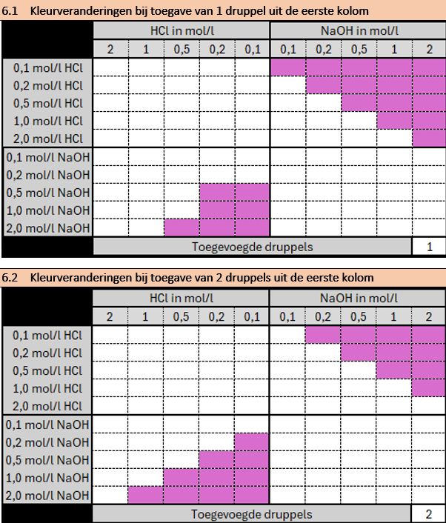

Slide 4
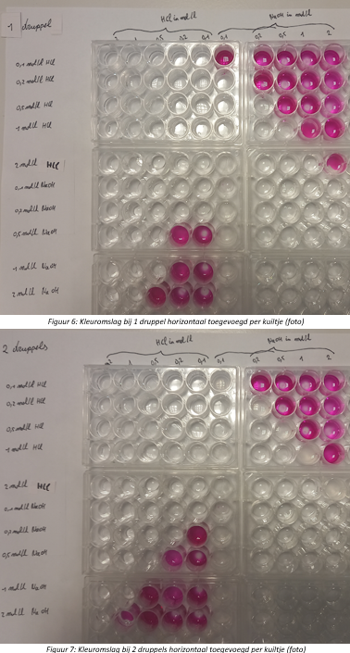
Puzzeltitratie Video

